Slide 1
추천 시스템

Slide 2
추천 시스템이란?
Selection, Search로 부터의 한단계 진화
item 개수가 한명의 사용자가 한번에 열람 가능한 경우, 보통 사용자는 본인 기준에 의해 selection 함
item 개수가 많아지면, 사용자는 원하는 query(질의어)로 search를 시도
item 개수도 많고, 원하는 질의(query)가 무엇인지조차 모를 때, recommendation이 매우 유용
Amazon, Netflix 등이 recommendation으로 엄청난 성장을 이룸

Slide 3
기본 알고리즘
Popularity, High Rated Based (가장 단순함) - 가장 쉽게 인기도, 높은 평점을 갖는 item을 모든 사용자에게 추천함
Collaborative Filtering (중간 단계) - user와 item 간의 rating을 이용하여 사용자끼리의 유사도를 찾는 방법 - 특정 user와 유사한 사용자들이 남긴 평점을 기반으로 해당 userd의 평점을 예측
Personalization(개인화) - 각 개인의 성향에 맞는 item을 추천

Slide 4
Popularity
가장 쉽게 인기도, 즉 높은 평점을 갖는 item을 추천
모두에게 동일한 item이 추천된다.

Slide 5
Collaborative Filtering
사용자가 입력한 선호도(평점)을 사용하여 사용자-항목 선호도(평점) 행렬을 만든다.
만들어진 행렬을 사용하여 사용자들 간의 유사도를 계산한다.
사용자들간의 유사도를 바탕으로 모든 항목에 대해 예측 값을 계산하고 높은 예측 값을 갖는 상위 N 개의 추천 목록을 생성한다.

Slide 6
유사도 계산 방식(Similarity)
평균 제곱 차이 유사도
코사인 유사도
피어슨 유사도

Slide 7


평균 제곱 차이 유사도
User Based Collaborative Filter : 사용자u와 사용자v가 평가한 상품들의 평점 간의 차를 이용해 계산하는 방법
Item Based Collaborative Filter : 상품 i와 상품 j간의 유사도 계산

Slide 8
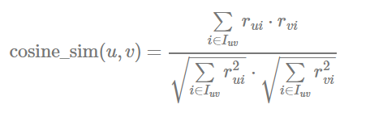
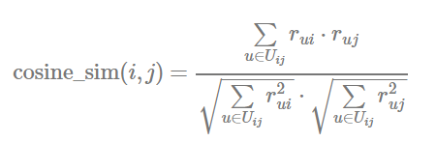
코사인 유사도
두 특성 벡터간의 유사 정도를 코사인 값으로 표현한 것
사용자간 코사인 유사도
상품간 코사인 유사도

Slide 9
피어슨 유사도
피어슨 유사도는 두 벡터의 상관계수를 의미한다.
피어슨 유사도는 유사도가 가장 높을 경우 값이 1, 가장 낮은 경우 -1의 값을 가짐
특정인물의 점수 기준이 극단적으로 너무 낮거나 높을 경우 유사도에 영향을 크게 주기 때문에, 이를 막기 위해 상관 계수를 이용하는 방법이다.

Slide 10
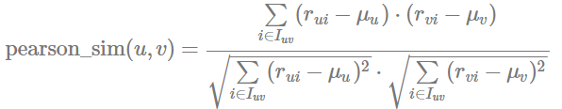
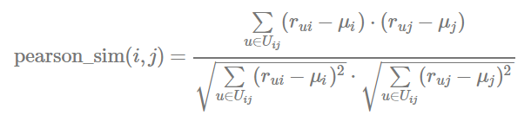
피어슨 유사도
사용자간 피어슨 유사도
상품간 피어슨 유사도

Slide 11
유사도와 KNN을 활용한 예측 값 계산 및 추천 목록 생성 기법
사용자들 간의 유사도를 바탕으로 모든 항목에 대해 예측 값을 계산하고 높은 예측 값을 갖는 상위 N개의 추천 목록을 생성한다.
K Nearest Neighbors(KNN) 가중치 예측 기법 : 유사도가 구해지면 평점을 예측하고자 하는 사용자(또는 상품)와 유사도가 큰 k 개의 사용자(또는 상품) 벡터를 사용하여 가중 평균을 구해서 가중치를 예측

Slide 12
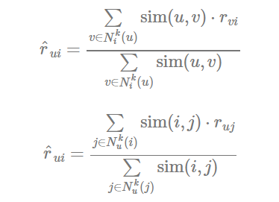
KNN Basic
평점들을 단순히 가중 평균한다
대상과 가장 유사도가 높은 k의 대상의 영화 평점과 유사도를 통해 추측평점((유사도 x (타인의)영화평점)을 구한다.
추측평점의 총합을 구한 후,
추측평점 총합계/유사도 합계를 통해 예상평점을 뽑아낼 수 있다.

